Slide 1

Projet 5 Catégorisez Automatiquement Des Questions
David Depouez
Juin 2023

Slide 2
Introduction
Pour StackOverflow catégorisez des questions
Déterminer des Topics automatiquement
Apprentissage avec des méthodes supervisés
Faire une application en ligne du meilleur algorithme

Slide 3
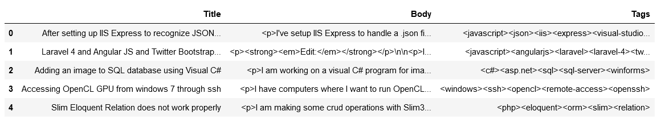
Récupération des données
Requête SQL sur le site de StackOverflow
Création d’un DataFrame des données brutes
On garde le titre, le corps, et les tags correspondants
Raw Dataframe

Slide 4
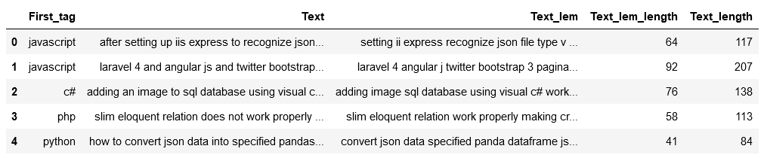
Pré Traitement
Enlève le code entré et les balises HTML
Création de tokens
Passage en minuscules
Ôte les stop-word (Option)
Lemmatisation (Option)
Concaténation du titre et du corps de texte
Calcul des longueurs en nombre de tokens
Sélection du tag principal par documents
Sélection des dix tags les plus fréquents
Final Dataframe

Slide 5
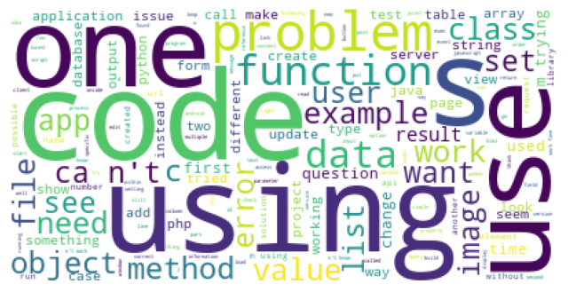
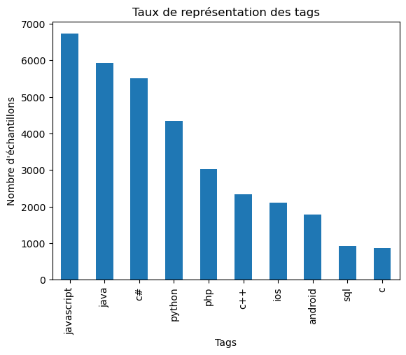
Exploration
Nuage de Mots
Taux des tags
dans le corpus final

Slide 6
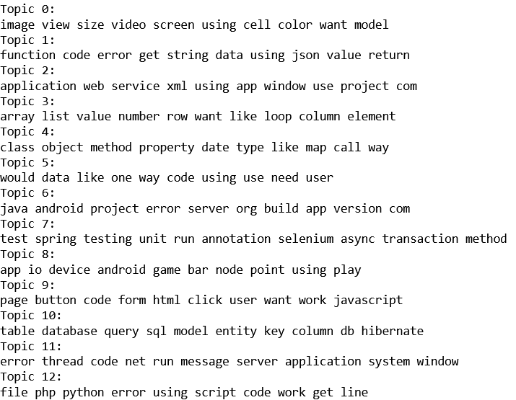
Latent Dirichlet Allocation (LDA)
Topics :

Slide 7
Apprentissage Supervisé-Méthodologie
Transformation du texte vers un nouvel espace selon quatre algorithmes :
Bag Of Word (BOW)
Réseaux de Neurones
Word2Vect
USE
BERT
Entrainement du modèle d’apprentissage selon une procédure commune
Évaluation de la pertinence du modèle (ARI)
Visualisation
Sélection du meilleur modèle et sauvegarde

Slide 8
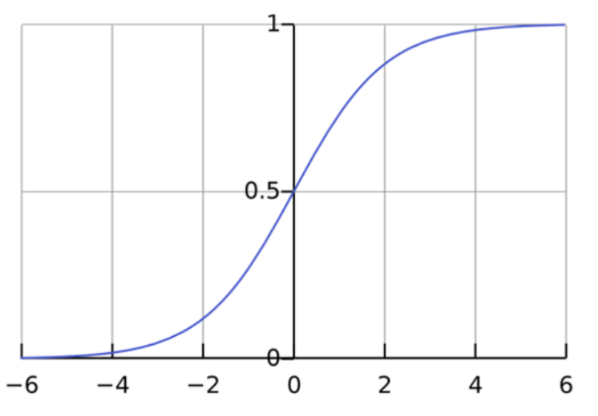
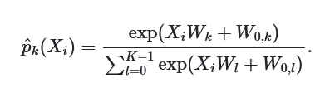
Apprentissage Supervisé- Modélisation
Problème de classification multiple (Dix labels)
Fonction commune de modélisation:
Centrage des données et mise à l’échelle (Scaling)
Réduction dimensionnelle PCA (80%)
Régression logistique Multinomiale (OVR)
Scores ARI et Accurate
Probabilité d’appartenir
à la classe k selon Xi
Fonction Sigmoid

Slide 9
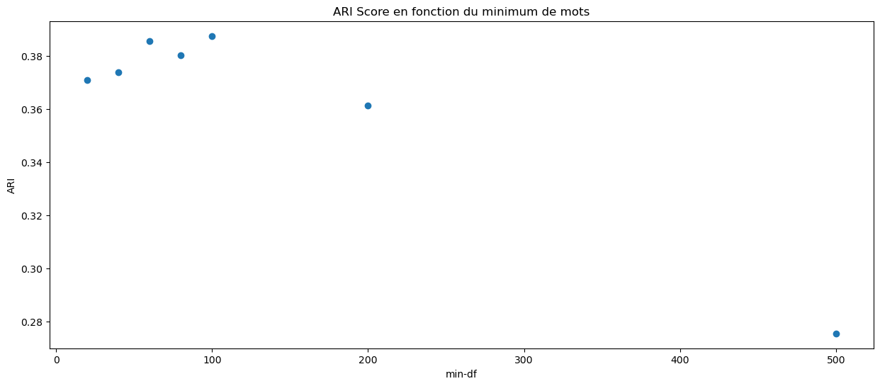
Bag of Word (BOW)
Sélection d’un seuil minimum d’occurrences des mots
OneHotEncoder sur chaque mot
Nombre d’occurrences du mot
Recherche du min_df optimal

Slide 10
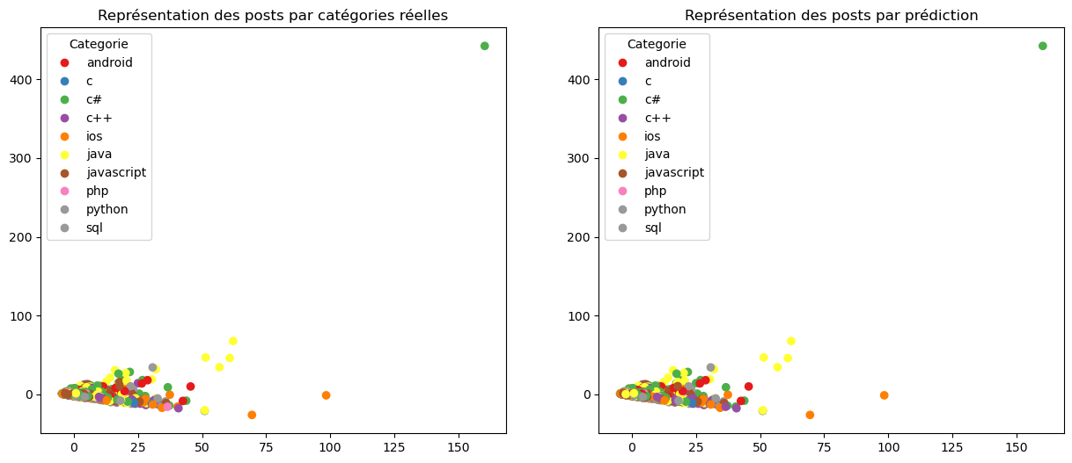
Bag of Word (BOW) - Visualisation
BOW visualisation (min_df=100)

Slide 11
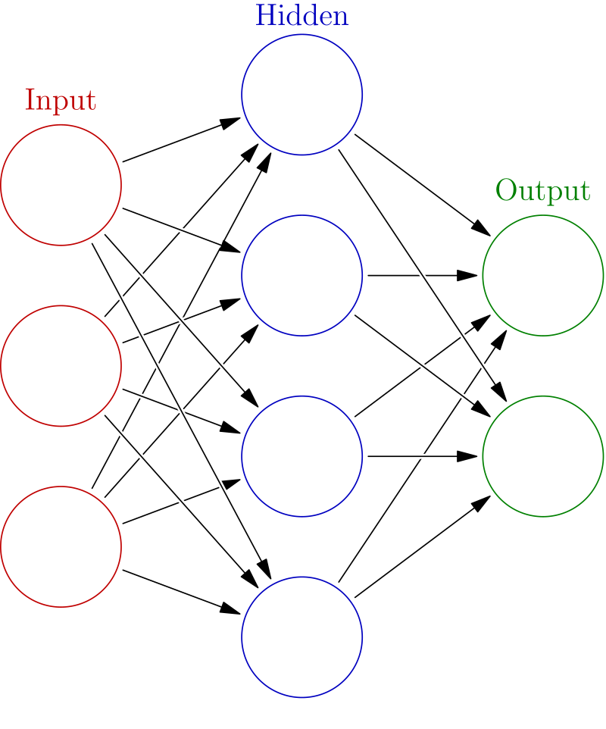
Réseau de Neuronnes
Des unités (Neurones)
Réparties en plusieurs couches :
une en entrée
une ou plusieurs couches intermédiaires cachées
une en sortie
Poids et seuil de déclenchement
Fonction d’activation de sortie
By Glosser.ca - Own work, Derivative of File:Artificial neural network.svg, CC BY-SA 3.0, https://commons.wikimedia.org/w/index.php?curid=24913461

Slide 12
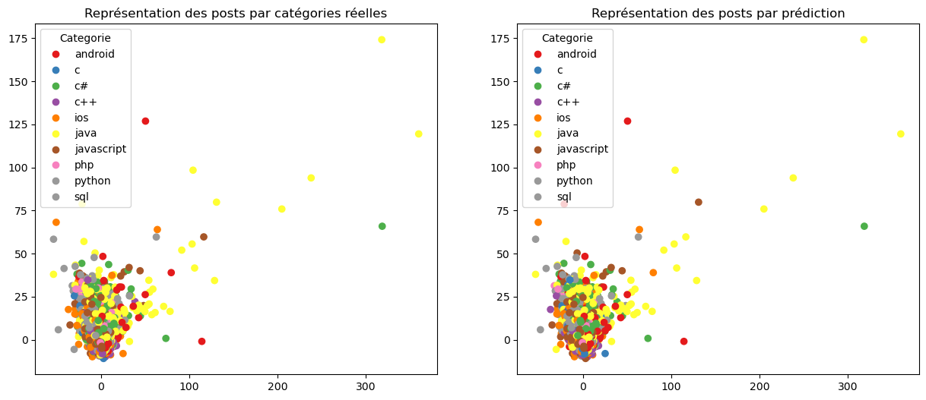
Word2Vect
Chaque mot est représenté par un vecteur
Espace de sortie de dimension 300
Word2Vect visualisation

Slide 13
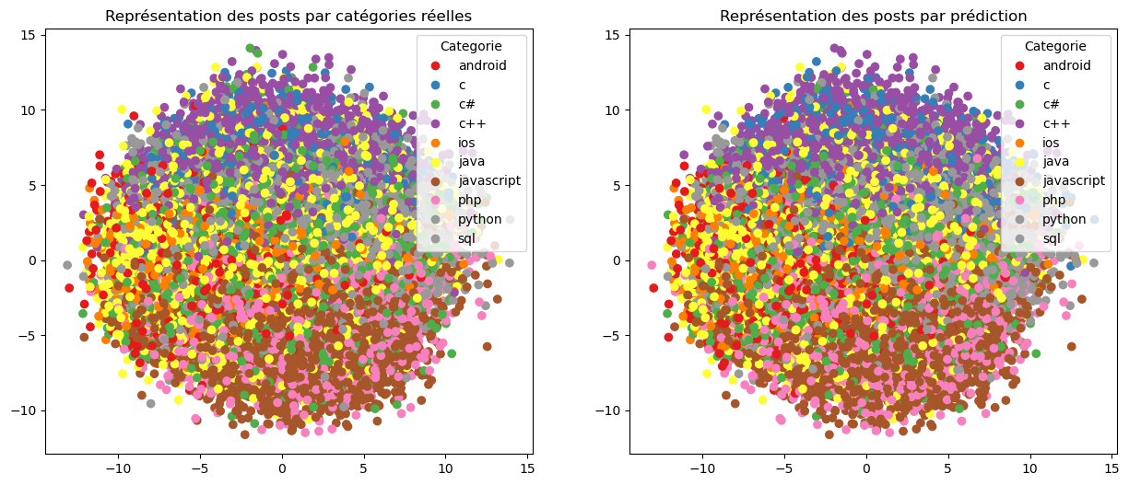
Universal Sentences Encoder (USE)
Chaque phrase est représenté par un vecteur
Espace de sortie de dimension 512
USE visualisation

Slide 14
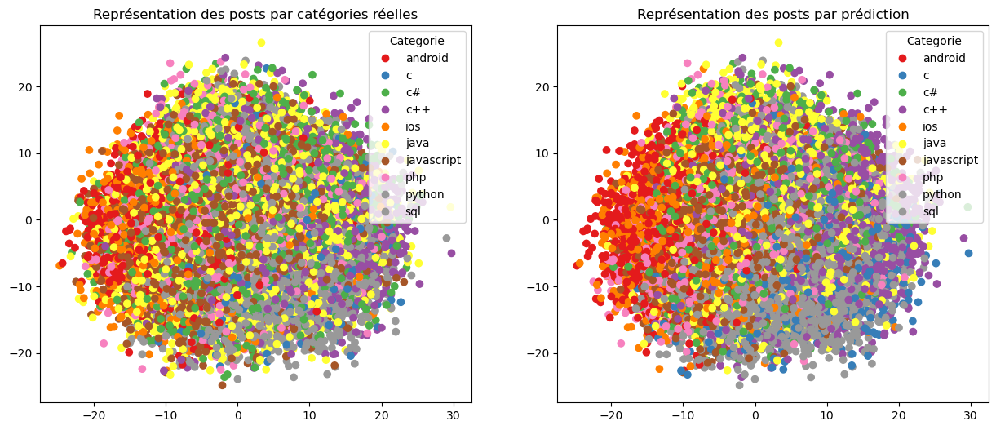
Bidirectional Encoder Representations for Transformers (BERT)
Chaque phrase est représenté par un vecteur
Espace de sortie de dimension 768
BERT visualisation

Slide 15
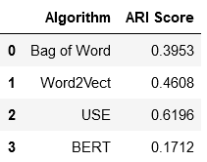
Comparaison des modèles et Sélection
Sélection de USE comme algorithme
On sauvegarde les modèles entrainés (label encoder, scale, pca, logistic regression)
Résultats

Slide 16
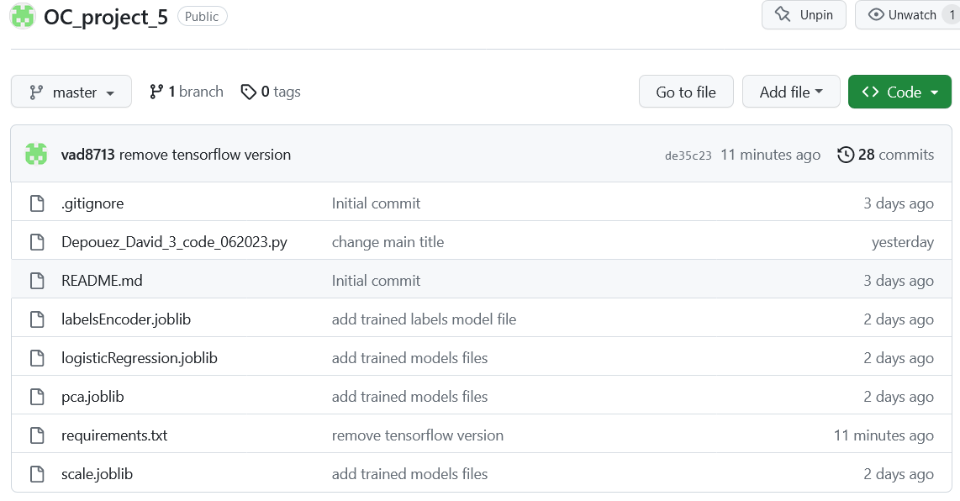
Gestion de version avec Git
Gestion de version avec Git (GitHub)
Branche Principale

Slide 17
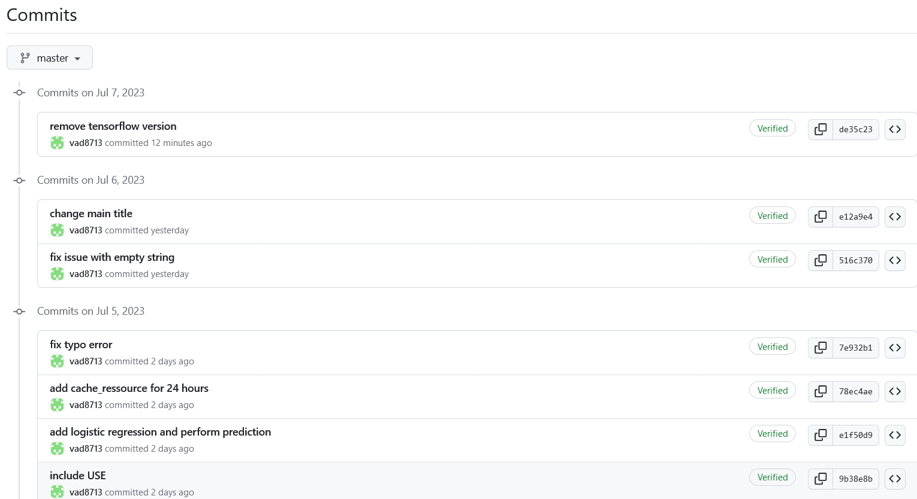
Gestion de version avec Git
Derniers commits

Slide 18

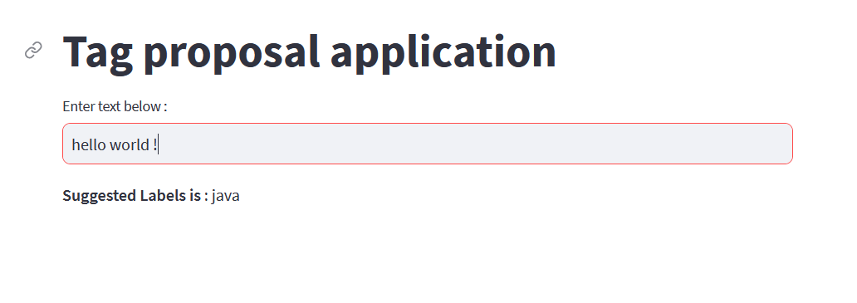
Déploiement en ligne
Streamlit pour créer une API
Sur du texte saisi en entrée, proposition d’un tag
Prétraitement du texte (tokenisation minuscules…)
Chargement des modèles
Prédiction
Affichage du tag prédit
Exemple de l’application en ligne

Slide 19
Conclusion
Techniques de traitement du langage naturel
Apprentissage supervisé et non supervisé
Usage de réseaux de neurones pré entrainés
Déploiement d’application et gestion de versions

